Slide 1
Regionrådsmøte
Hadeland
27. januar 2017

Slide 2
Gjøvikregionen Hadeland Ringerike Reiseliv
10 kommuner og reiselivsnæringen gikk for 3 år siden sammen om å få fusjonert de to selskapene
4 fast ansatte, 1 lærling (fra Jevnaker) og 2 prosjektledere
Kontor på Gjøvik samt Hønefoss.
Ca 25% av omsetning kommer fra kommunale bidrag som igjen utløser en omsetning i 2016 på ca 12,5 millioner. Inkludert drift av Turistinformasjon Gjøvik og Jevnaker (sommer). Resten finansieres av næringen og via prosjektinntekter.
1 av 7 eiere av landsdelselskapet Visit Osloregionen SA

Slide 3
Hva gjør et destinasjonsselskap?

Slide 4
Kontaktpunkt/Samlingpunkt/Nettverksarena
Vi er regionens kontaktpunkt i reiselivssammenheng opp mot;
- Kommuner
- Innovasjon Norge/Visit Norway
- Fylkeskommune
- Fylkesmann
- Næringen

Slide 5

Sosiale medier/Analyse av web
32000 følgere på ulike facebook sider.
Blant annet Facebook.com/hadeland
1200 følgere på Instagram
Starter neste uke med utarbeidelse av
digital strategi som en del av digitalt
prosjekt i Oppland
Får tilført personalressurs til sosiale
medier via digitalt prosjekt
Økter på nettsiden www.hadelandsregionen.com
239 207 vs. 166 207.
En økning på 43,92% fra 2015 til 2016
Vi har i gjennomsnitt 655 personer inne på våre nettsider hver dag. Best besøk i sommersesongen.

Slide 6
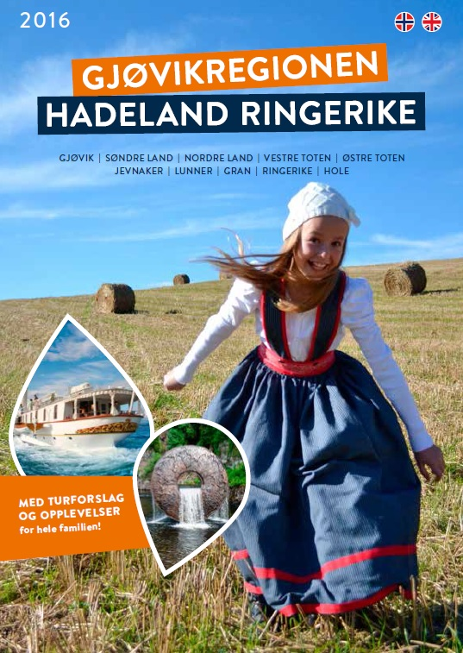
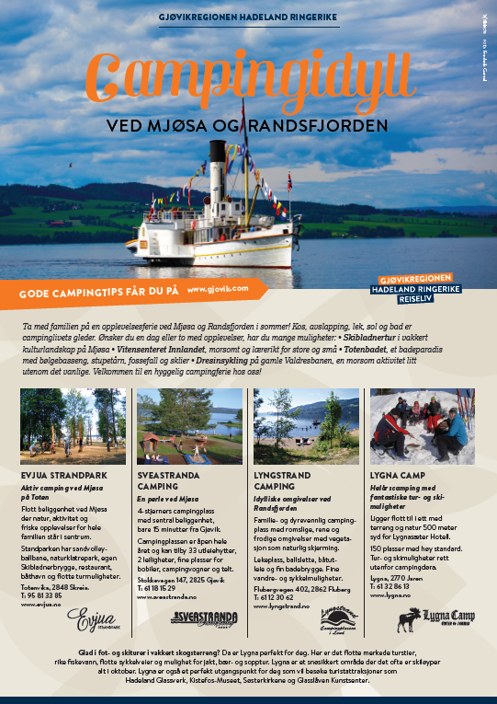
Trykksaker/Felles annonsering
Vi legger til rette for;
felles trykksaker og
annonsering på
flere språk

Slide 7
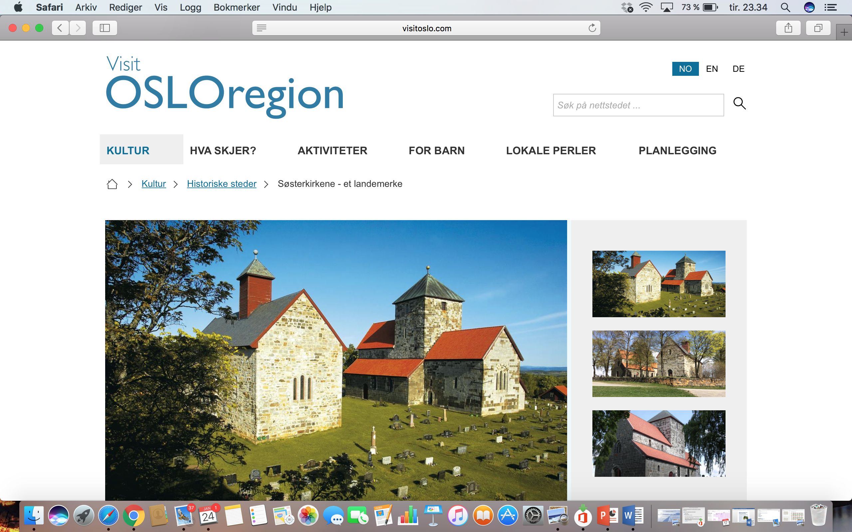
Visit Osloregionen
Oppstart desember 2015
1 av 7 eiere. Ved siden av oss Akershus, Vestfold, Østfold, Visit Hedmark (sør Hedmark), Lillehammer-region, Visit Oslo
Gitt innspill til nasjonal reiselivsstrategi. Fokus på by opplevelser, kultur og arrangement
Synlighet på web
Samarbeide på presseturer
Samarbeide på turoperatør bearbeiding
Starter opp matprosjekt – som et resultat av felles deltakelse på Grüne Woche

Slide 8
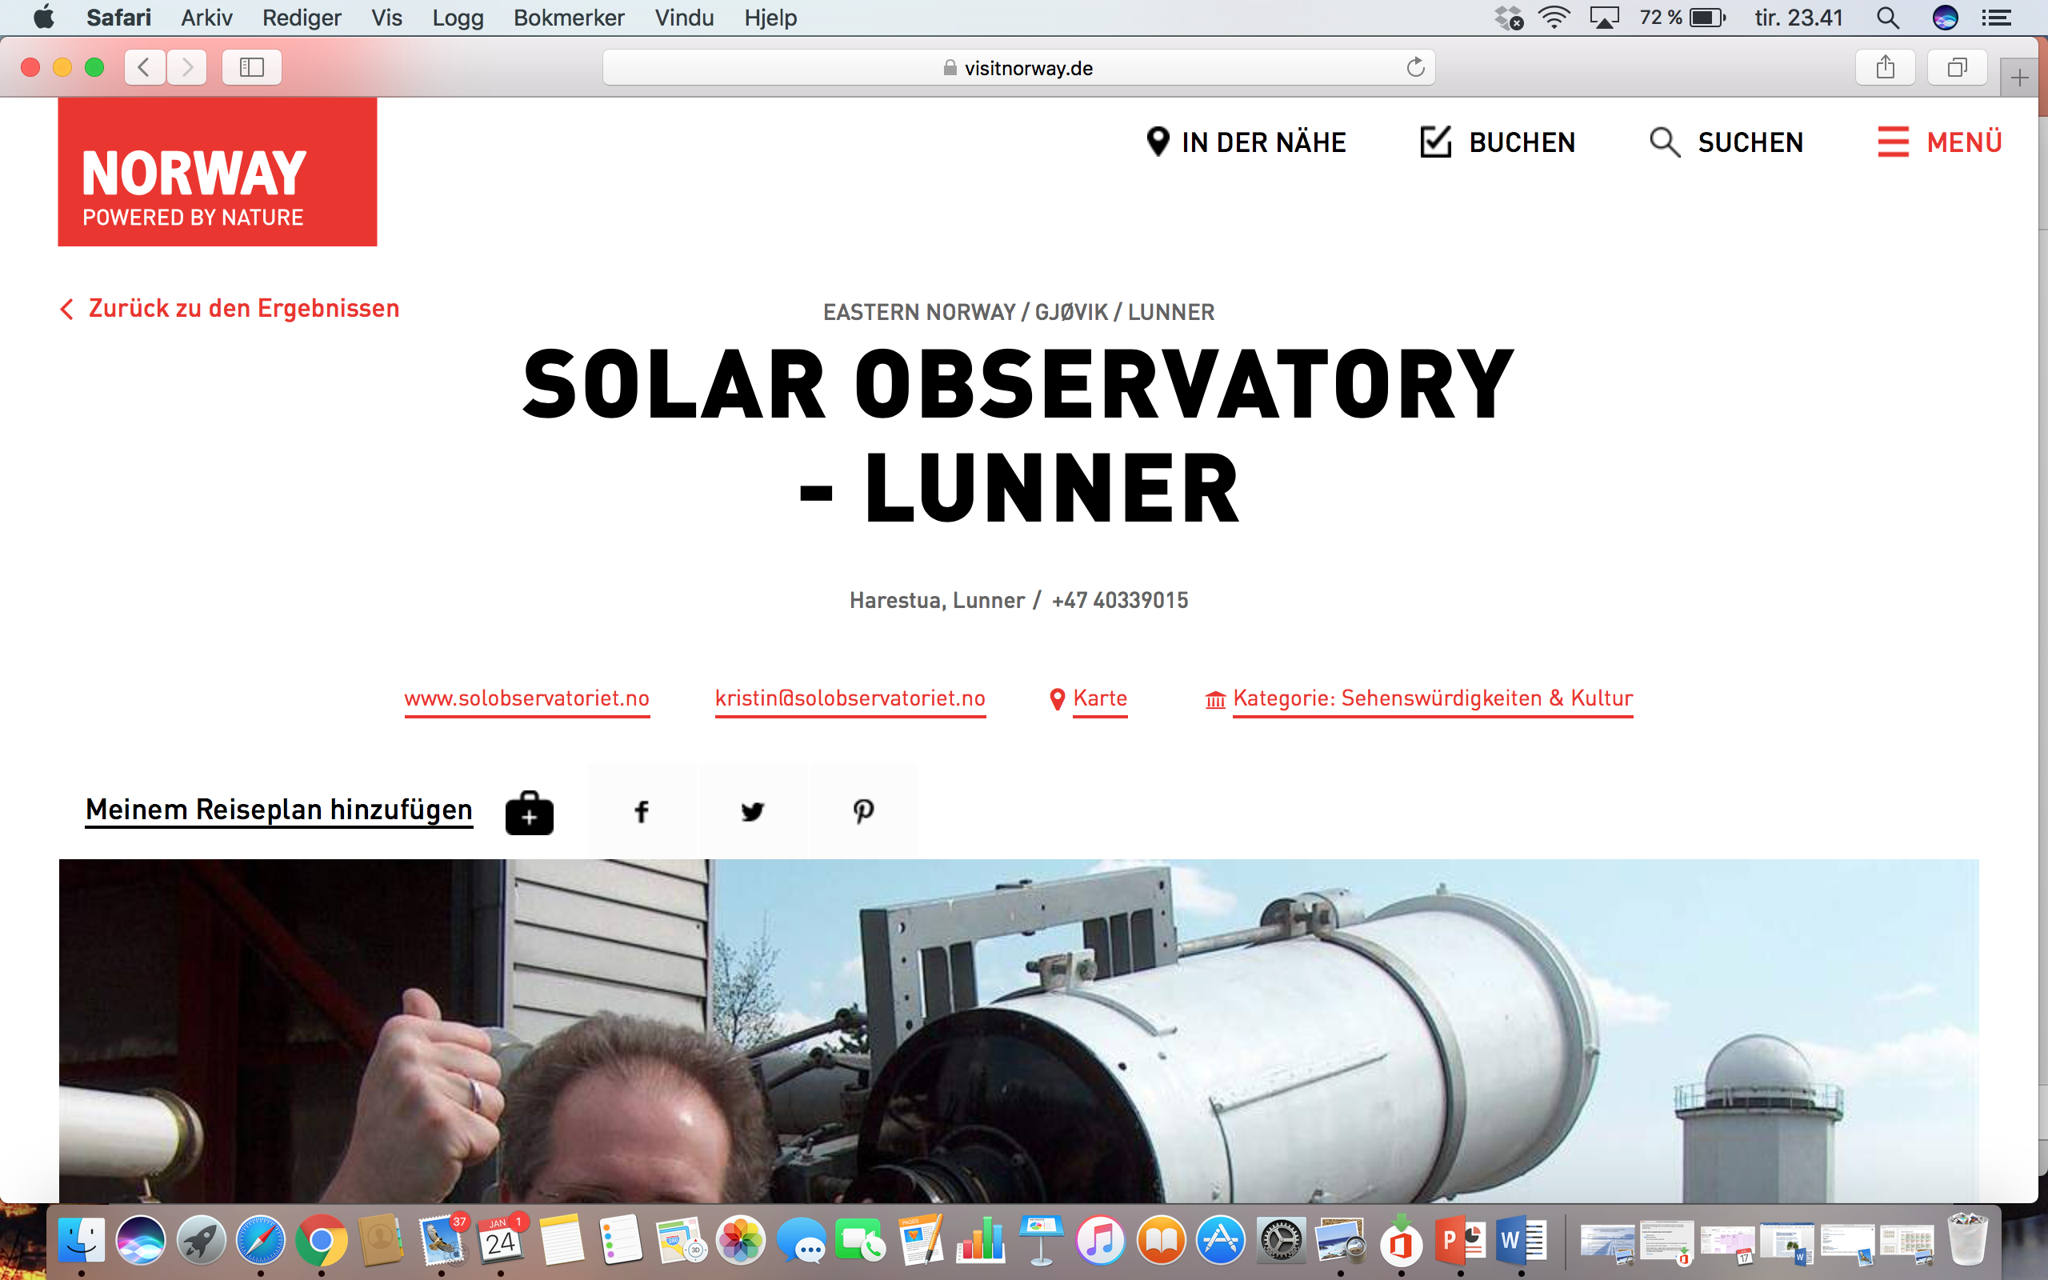
Visit Norway
Vi synliggjør regionen og næringslivet på Norges
offisielle reiseportal.
Deltakelse i Visit Norway sine trykksaker
Deltakelse på Norwegian Travel Workshop

Slide 9
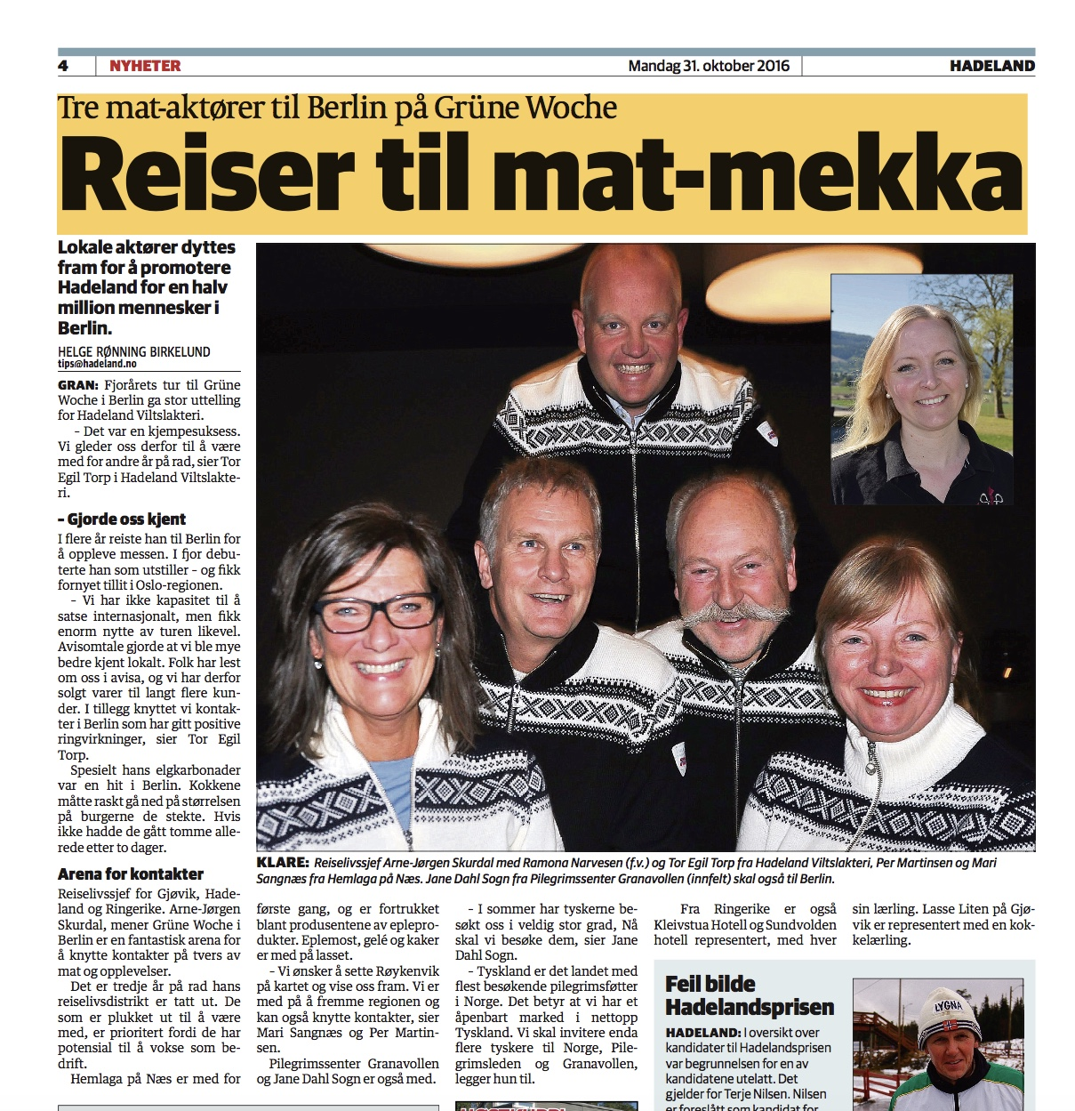
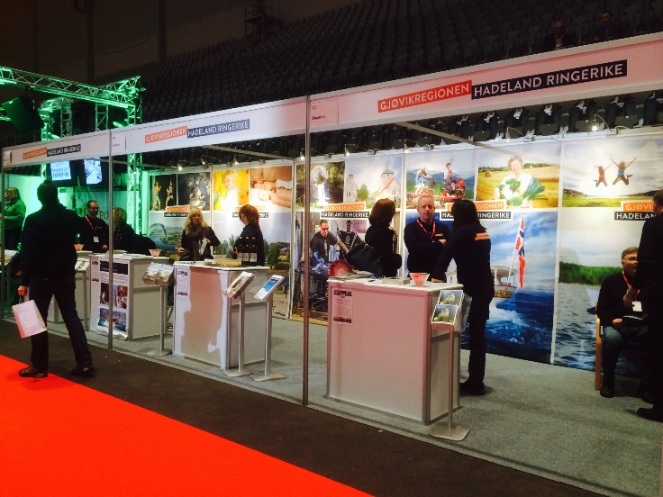
Messe deltakelse
Vi legger til rette for deltakelse på ulike messer i inn og utland.
Profilering og synliggjøring av regionen og næringslivet

Slide 10


Kurs
Vi tilbyr i samarbeide med
Innovasjon Norge ulike kurs for næringen.
Nettopp startet opp kursserie over
2 år med fokus på digital markedsføring,
finansiert av Oppland Fylkeskommune.
Fotokurs
Digital markedsføring
Vertskapskurs
Kokkekurs

Slide 11
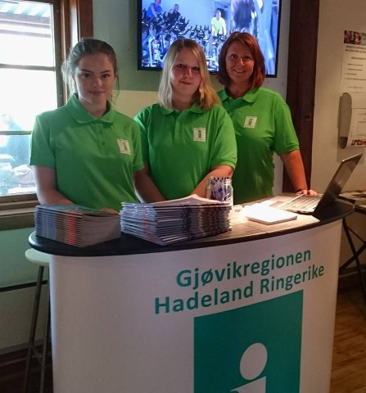
Prosjekter
Ski NM Lygna 2017 – kultur/lokalmat
(180.000 innvilget fra Fylkesmannen til arrangementet)
Bestillingsrute til Granavollen i samarbeid med Opplands Trafikk, regionrådet i Hadeland og bedriftene på Granavollen.
Turistinformasjon på Hadeland Glassverk
Arrangementsutvikling – felles prosjekt mellom Gjøvikregion/Hadeland og Destinasjonsselskapet

Slide 12
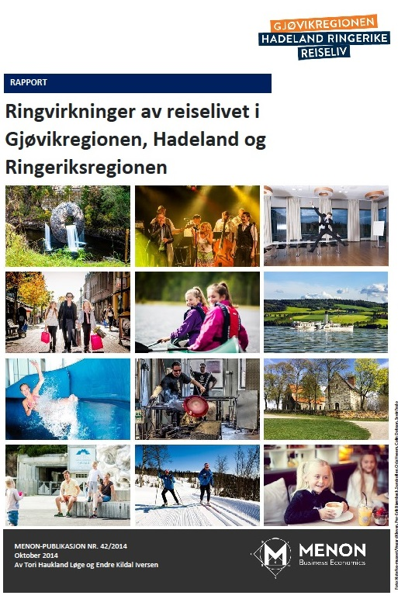
Innsamling av relevant statistikk og verdiskapningsanalyser.
Ringvirkningsanalyse basert på 2014 tall
Reiselivsnæringen er en arbeidsintensiv næring preget av lokale eiere. Disse skaper mange arbeidsplasser og økte skatteinntekter per krone omsatt. Ved økt besøk til regionen så skapes det direkte verdiskapning ut til f.eks primærnæring (lokal matprodusenter som Hadeland Viltslakteri) handelsnæring osv

Slide 13
Dagsturisme Hadeland Glassverk
Hadeland Glassverk har ca 600.000 besøkende. Etter fratrekk fra overnattingsgjester og de som bor i regionen fant Menon ut at 394.000 besøkende er tilreisende.
445 000 besøkende x 400 kroner i forbruk per besøk
= 175 millioner kroner i reiselivsrelatert forbruk

Slide 14
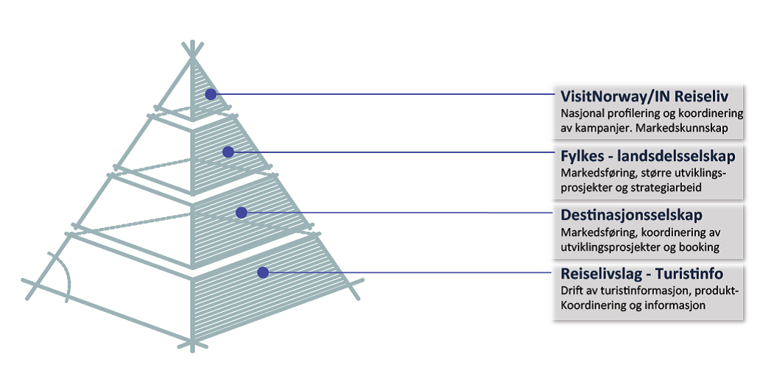
Vår motivasjon VAR og ER fortsatt
-Ta en posisjon i forhold til nasjonal prosess ✔️
- Etablere et sterkt destinasjonsselskap ✔️
- Etablering av landsdelsselskap ✔️
- Stortingsmelding om reiseliv kommer
i februar

Slide 15
VisitOsloRegion sitt innspill til stortingsmelding setter fokus på;
Et ønske om høyere vekting av næringspotensial enn geografi
Behovet for en nasjonal satsing på næringsrettet forskning og analyse
Innland, kultur og storby som en selvfølgelig integrert og synlig del av merkevaren Norge (i dag kun Fjord og Nord)
Vi ønsker også at det gjøres vurderinger rundt økt fleksibilitet i fellesmarkedsføringen av Norge; både hva gjelder bruk av virkemidlene og hvilke kanaler de benyttes i.
Arrangementer som driver av lønnsomheten reiselivet
Vurdering av en ny nasjonal skiltordning
Oppdatert definisjon av vertskapsrollen
Vurdering av en modell for fellesgodefinansiering
Behov for en lovgivning som sikrer forbrukerens rettigheter i delingsøkonomien

Slide 16
Økt satsning i en eller flere kommuner?
SÅ BRA! Men via vårt felles regionale destinasjonsselskap – så øker effekten
Fellesprosjekt arrangementsutvikling Gjøvikregionen og Hadeland
Drift av Turistinformasjon på Gjøvik
Deltakelse i ulike styringsgrupper, arbeidsgrupper
SKIBLADNER MINUTT FOR MINUTT OG SOMMERÅPENT

Slide 17
Enkelt satsning i en eller flere kommuner?
Hva sier Fylkeskommunen?
Det må være i samarbeid med destinasjonsselskapet. Vi har for øvrig avslått å støtte kommunale strategier. I stedet har vi bidratt til regionale prosjekter der noe av målet er å få kommuner til å dra i samme retning via destinasjonsselskapet.
Kommunal satsning er bra, men husk at turisten ser ikke kommunegrenser. En kommunal satsing der det regionale destinasjonsselskapet må spille en vesentlig rolle er avgjørende for fylkeskommunens engasjement.

Slide 18
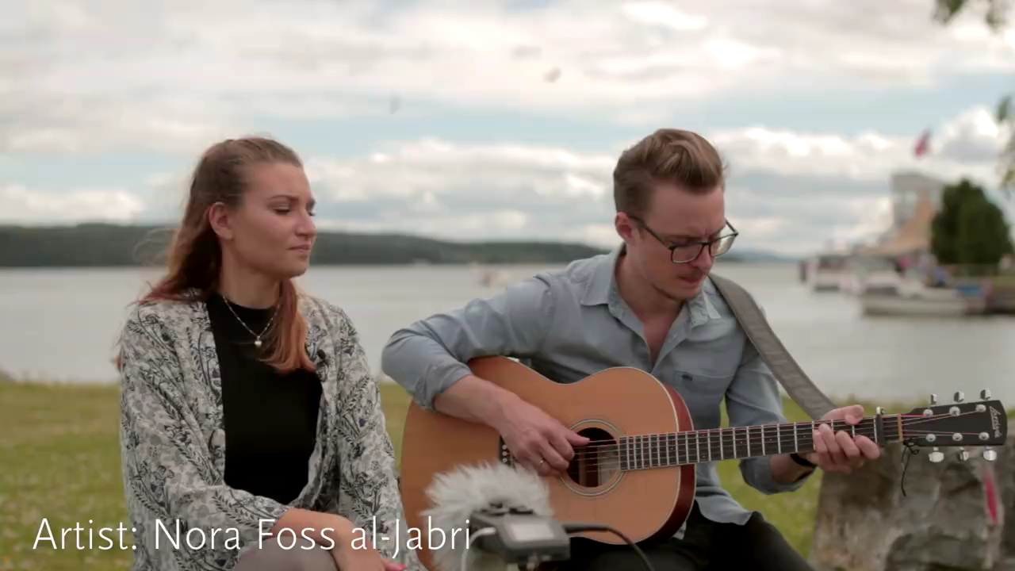
Momentum er her nå – NRK sommertoget

Slide 19
Vi gjør en organisatorisk endring
– fra BA til SA, og inviterer kommunene tettere inn.
Først og fremst er det viktig å presisere at saken kun gjelder en endring av organisasjonsform. Samarbeidet med Gjøvikregionen og Ringerike har altså ikke noe med denne konkrete saken å gjøre.
Næringen ønsker kommunene som likestilte andelseiere sammen med næringen.
Vi ønsker styredeltakelse fra kommunene – oppnevnt av regionrådene.
Økonomisk bidrag opprettholdes som dagens nivå, justert for kpi. En av videreføring av dagens finansieringsmodell.

Slide 20
Hva skal til for å lykkes?
Kritisk masse av bedrifter i samarbeidet – der er vi nå
Vi er i dag medlem av et destinasjonsselskap som er eier og styremedlem i Visit Osloregion, noe som hadde vært umulig uten det nåværende samarbeidet med Gjøvikregionen og Ringerike.
Det som virkelig teller er at kommunene står samlet om å satse langsiktig på reiseliv som næring. Vi er helt avhengig av å ha en erfaren og tung organisasjon i ryggen for å nå gjennom til markedet med våre tilbud. GHRR sørger for en rekke avgjørende funksjoner og samarbeid som er helt nødvendige for at vi kan overleve som bedrift slik reiselivet fungerer i dag.
Vi har en liten stab så vi må få til bedre kommunikasjon inn mot kommunene for å sikre best mulig dialog

